Slide 1



2024
自动打标
改造方案

Slide 2
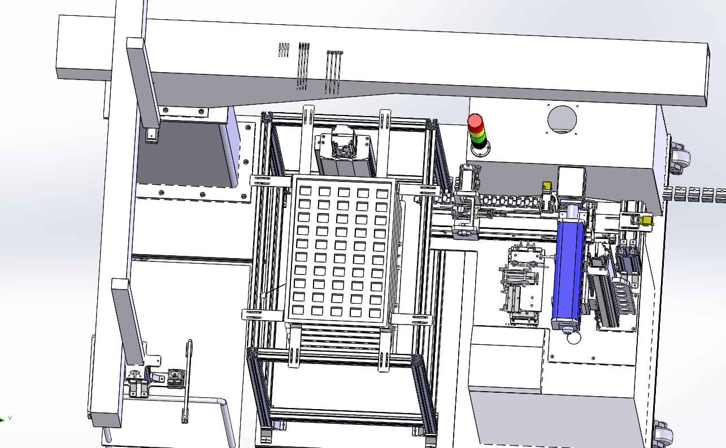
总体流程（俯视）
激光热处理
步骤3：取2号料并等待打标完成
步骤4：放置2号料到待料位，并在打标位取走1号料
步骤2：放置1号料到打标机待料工位
步骤1：取1号料
步骤6：取完50个料后，主臂取料盘放置在推车上
步骤5：放回1号料

Slide 3
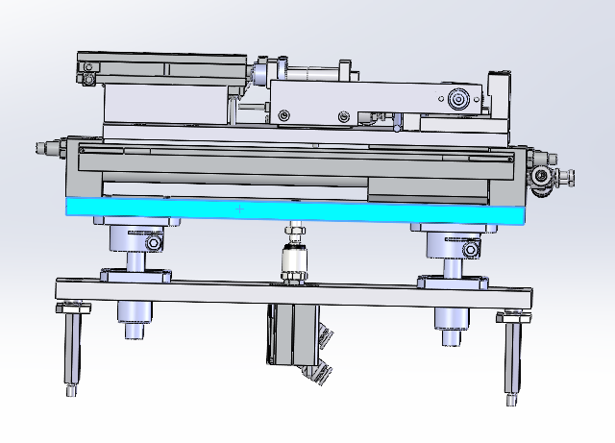
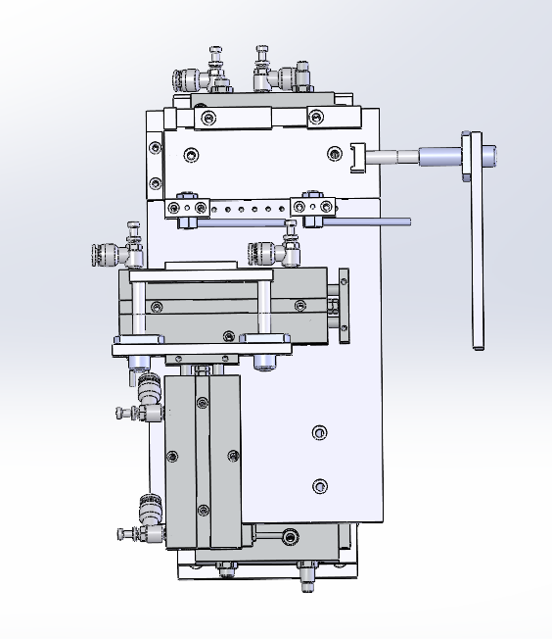
定位工装
气缸3：常态位为收回状态，打标位有工件时，伸出进行工件前后定位
打标位
待料位
气缸4：常态位为收回状态，气缸2和3同时动作时，伸出将平台伸出去。
气缸2：常态位为伸出状态，待料位有工件且打标位无工件时，收回进行左右定位
气缸1：常态位为伸出状态，完成工件交接后，收回使定位平台下降

Slide 4
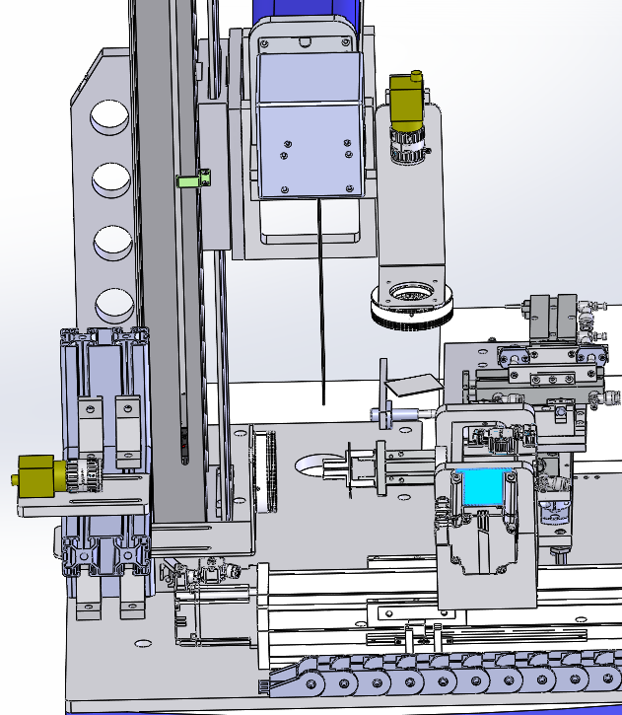
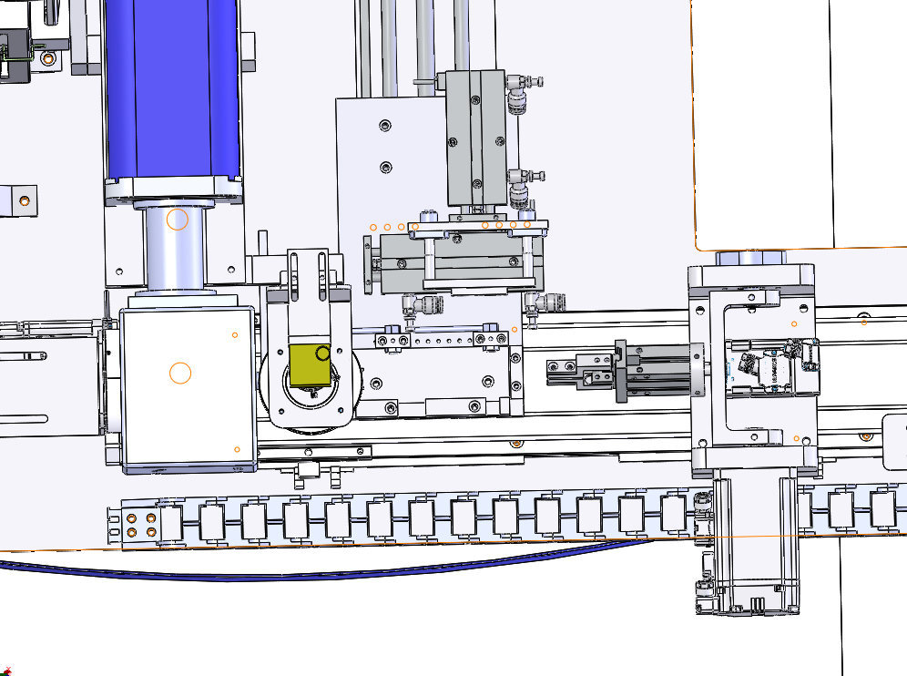
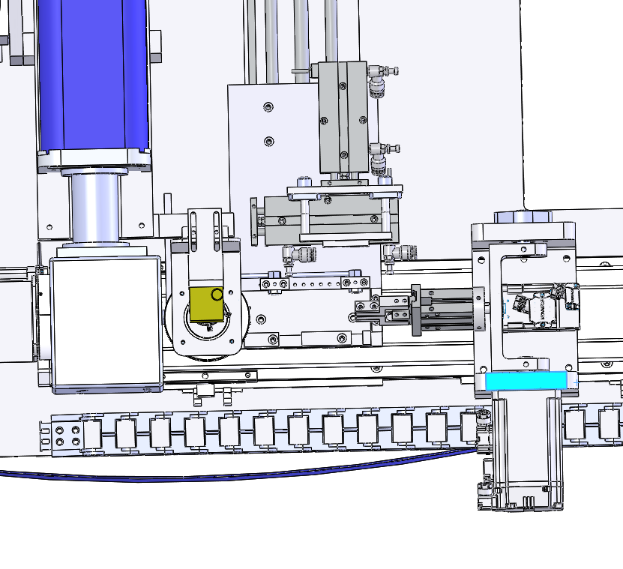
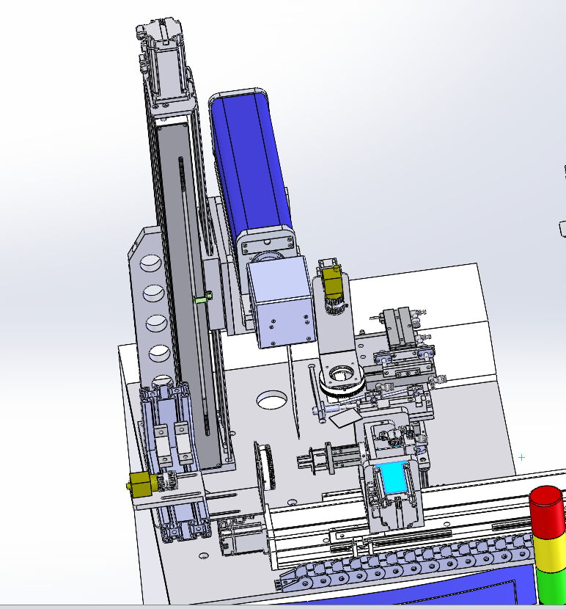
打标工装
步骤2：工件定位好并伸出到模组正上方时，打标工装前进取工件,取完工件后要后退一下，使定位工装可以收回
步骤1：打标工装在初始位置等待
电机2：打标A轴控制
电机1：打标Z轴控制
步骤3：打标工装前进到透镜下方，电机旋转打标
电机3：打标X轴控制
电机4：打标B轴控制（当前5种产品用不上该轴）

